Slide 1
Службы хранилища

Slide 2
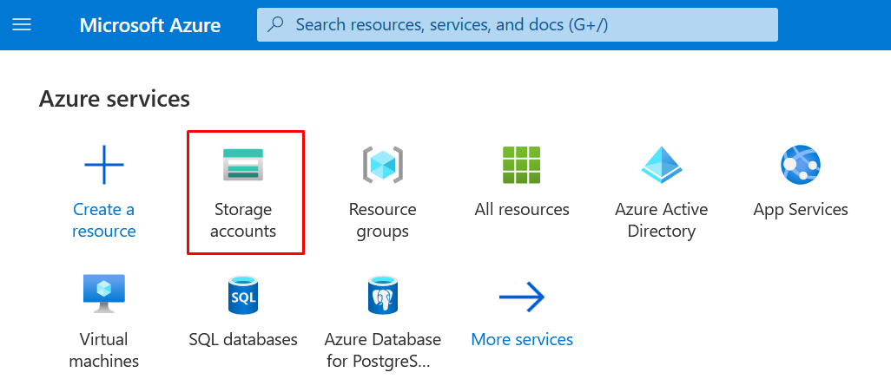
Azure Storage Account

Slide 3
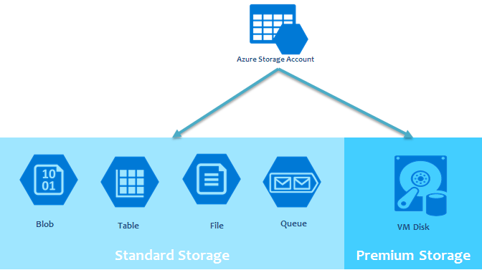
Типы хранилища

Slide 4
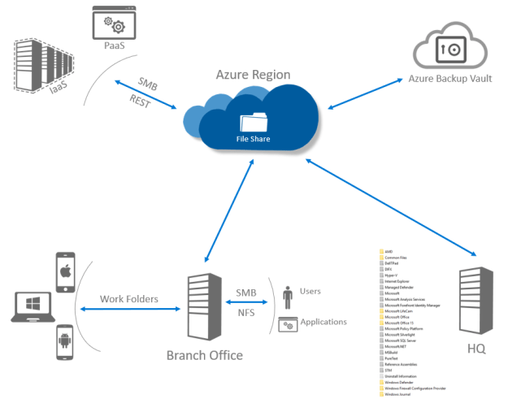
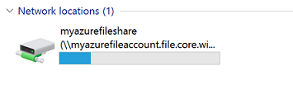
Azure Files

Slide 5
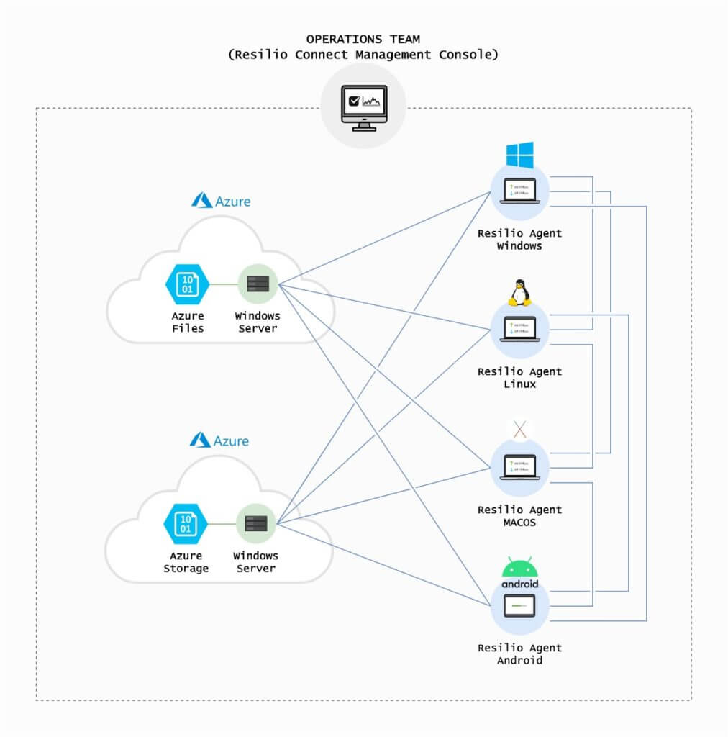

Slide 6

Azure Serverless Functions

Slide 7
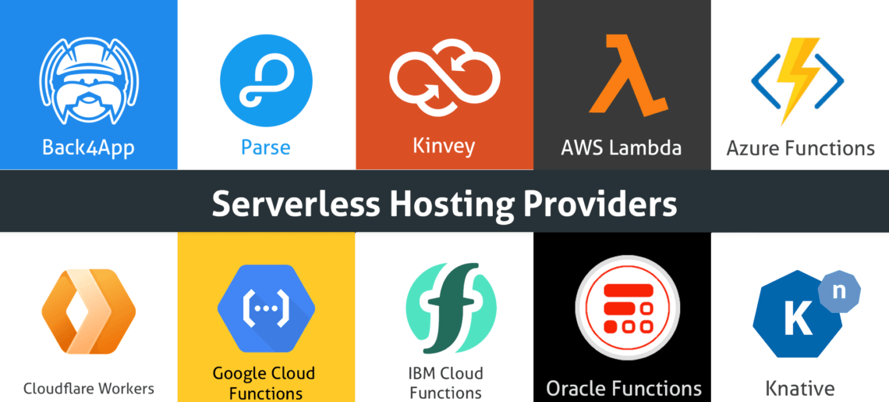
Serverless

Slide 8
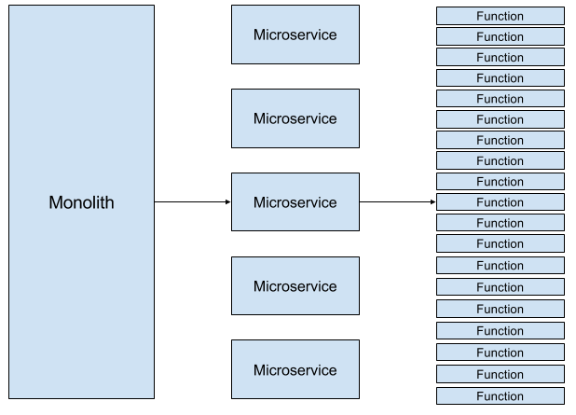
Идея

Slide 9
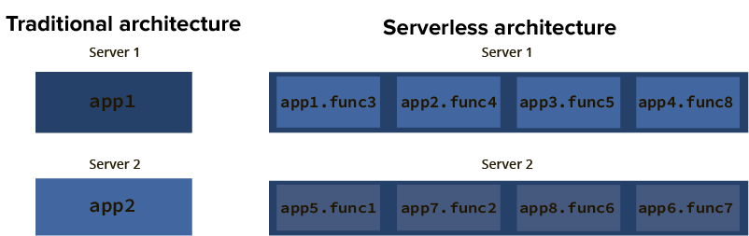
Почему это выгодно провайдеру?

Slide 10
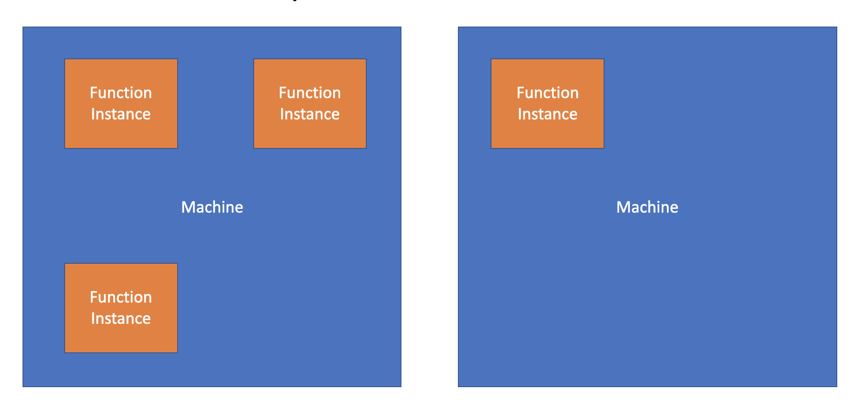
Многопоточность

Slide 11
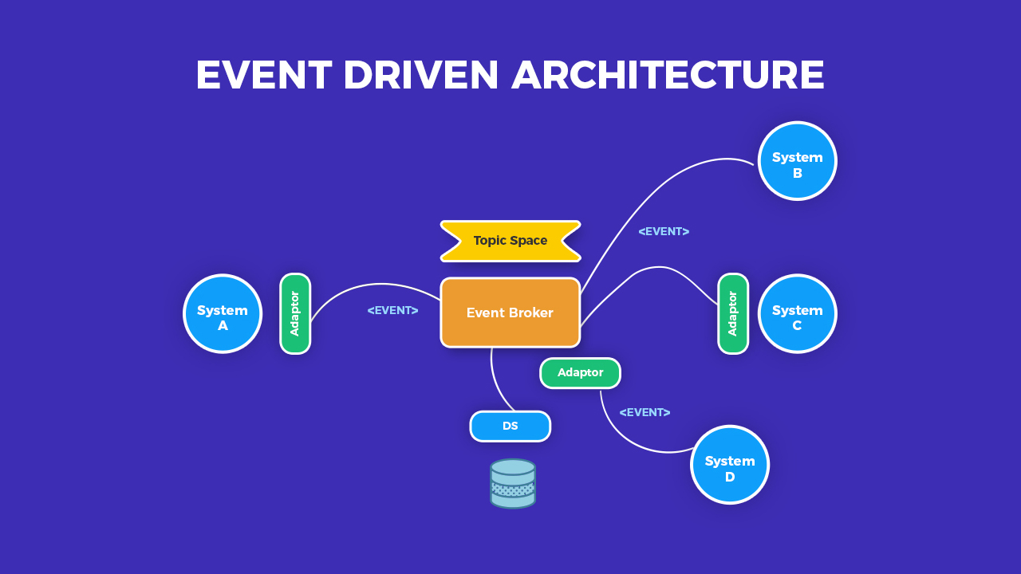
Event-Driven

Slide 12
Triggers & Bindings

Slide 13
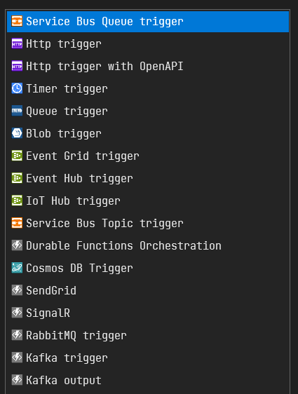
Примеры триггеров из коробки

Slide 14
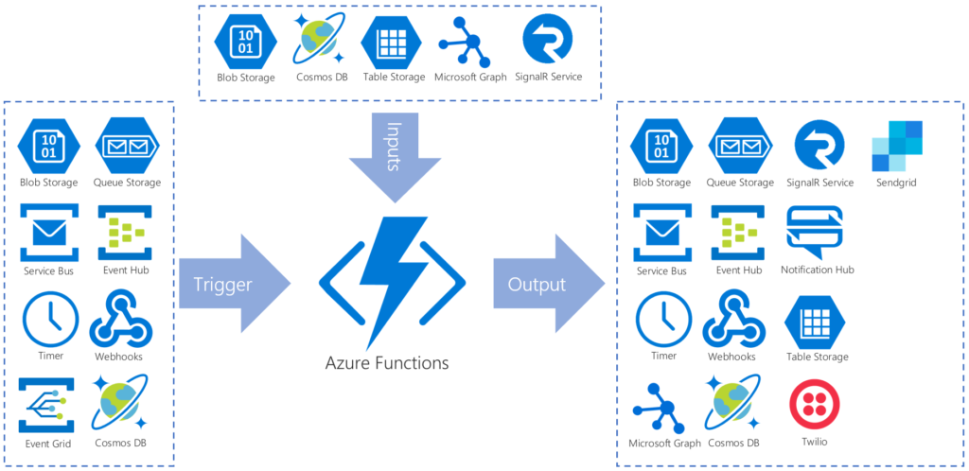
Bindings

Slide 15
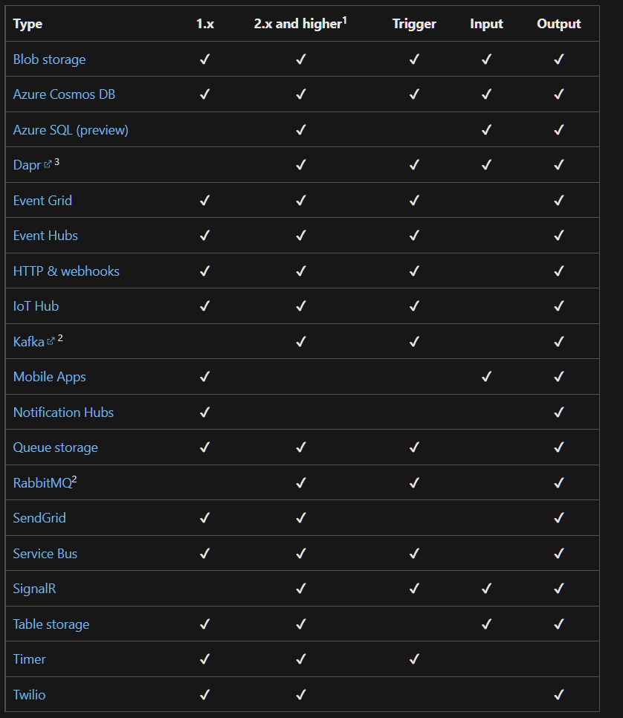
Bindings out of box

Slide 16
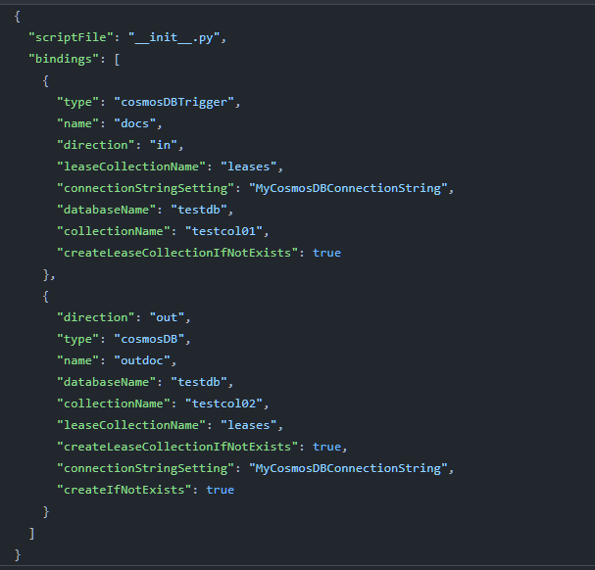
Как приложение узнает, какие Bindings нам нужны?

Slide 17
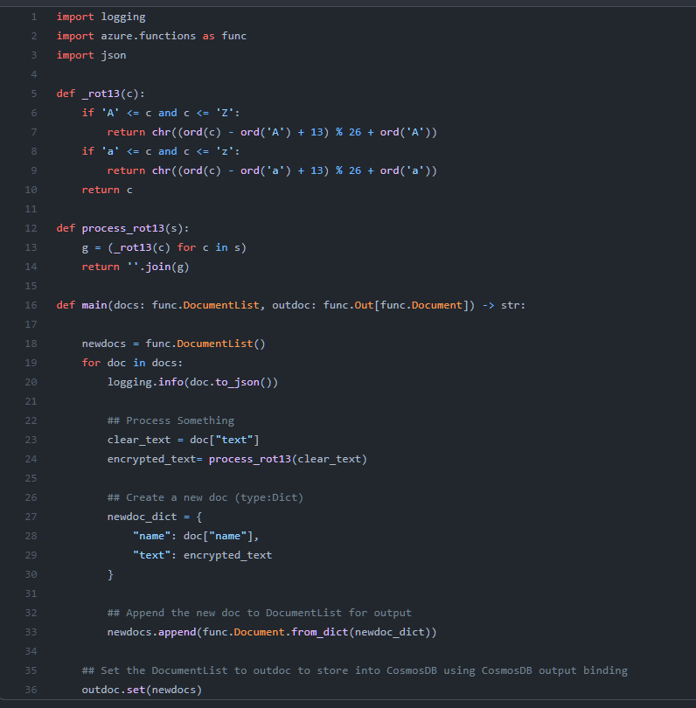
Пример функции

Slide 18
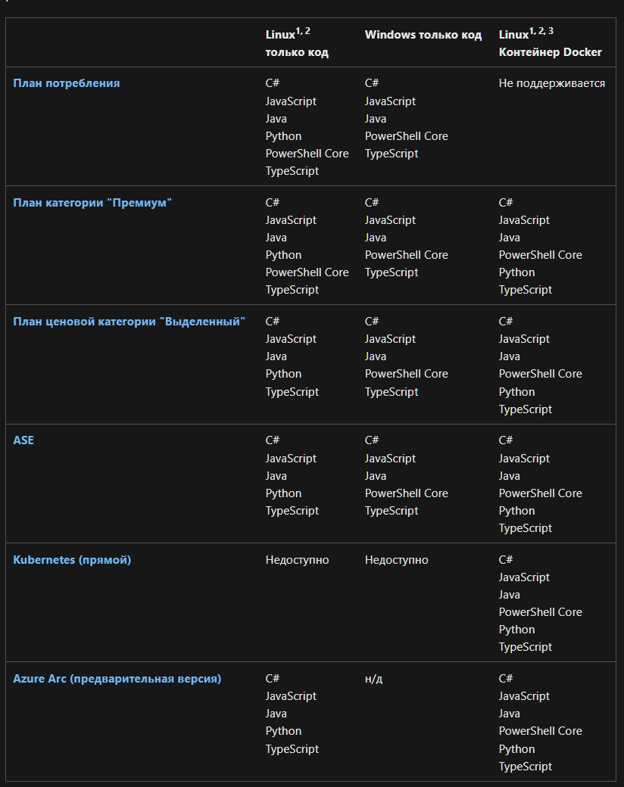
Официально поддерживаемые платформы

Slide 19
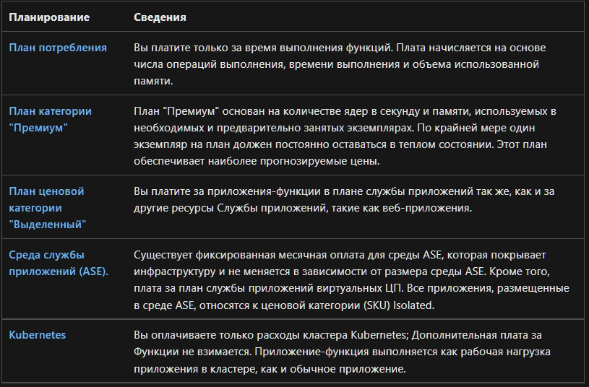
Пара слов про оплату

Slide 20
Что нам потребуется?
IDE
Azure Functions Core Tools

